Slide 1
«Итоги первой четверти -
фундамент успеха всего учебного года»
Искусственный интеллект
Анализ образовательных результатов, обучающихся по итогам I четверти в разрезе филиалов и по округу.
Протасова Н.А. – заместитель директора по УВР
01

Slide 2
Качество образования за 1 четверть 2025-2026 учебного года МАОУ Беркутская СОШ
ОО (филиалы) | Начало четверти | Конец четверти | 1-4 | 5-9 | 10-11 | Выбыло | Прибыло | Общая успеваемость | Качественная успеваемость | Отсев | Неуспева ющие | Всего | По болезни | Б/ув. причины | Др. причины
Беркутская СОШ | 171 | 172 | 67 | 87 | 18 | 0 | 1 | 100 | 37 | 0 | 0 | 2026 | 1813 | 22 | 191
Зиновская СОШ | 152 | 151 | 66 | 81 | 4 | 1 | 0 | 100 | 41 | 0 | 0 | 2511 | 2467 | 44 | 0
Южная СОШ | 5 | 5 | 5 | - | - | 0 | 0 | 100 | 80 | 0 | 0 | 9 | 9 | 0 | 0
Яровская СОШ | 95 | 95 | 31 | 56 | 8 | 0 | 0 | 99 | 62 | 0 | 1 | 1713 | 1686 | 1 | 26
ИТОГО по школе (юр.лицу) за 1 четверть 2025-2026 уч.года | 423 | 423 | 169 | 224 | 30 | 1 | 1 | 99 | 44 | 0 | 1 | 6259 | 5975 | 67 | 217
ИТОГО по школе (юрлицу) 1 четверть 2024-2025 уч. года | 443 | 444 | 179 | 227 | 37 | 3 | 4 | 98 | 46 | 0 | 5 | 2398 | 2274 | 0 | 124
ИТОГО по школе (юрлицу) за 2024-2025 уч. года | 443 | 441 | 180 | 225 | 36 | 11 | 9 | 98 | 49 | 0 | 4 | 22540 | 21897 | 0 | 643

Slide 3
Школа | Количество ударников 2024-2025/2025-2026 | Количество отличников 2024-2025/2025-2026
Беркутская СОШ | 57 / 51 | 13/ 10
Зиновская СОШ | 35/ 51 | 11/ 10
Южная СОШ | 10/ 2 | 1/ 2
Яровская СОШ | 34/ 37 | 9/ 11
Юр.лицо | 129/36%- 121/34% | 33/10%- 33/9%

Slide 4
Качество по уровням образования 1 четверть 2025-2026 учебного года
Школа | 1-4 | 5-9 | 10-11
Беркутская СОШ | 27 | 38
Зиновская СОШ | 41 | 39
Южная СОШ | 80
Яровская СОШ | 62 | 62
Юр.лицо | 40 | 45

Slide 5
Качество по классам 1 четверть 2025-2026 учебного года
ОО (филиалы) | 2 кл | 3 кл | 4 кл | 5 кл | 6 кл | 7 кл | 8 кл | 9 кл | 10 кл | 11 кл | Итого
Беркутская СОШ 1 четверть | 35 | 41 | 33 | 33 | 40 | 47 | 37 | 41 | - | - | 37/41
Зиновская СОШ 1 четверть | 35 | 50 | 42,9 | 35,3 | 52,9 | 50 | 21,4 | 40 | - | - | 41,5
Южная СОШ 1 четверть | 75 | - | 100 | - | - | - | - | - | - | - | 80
Яровская СОШ 1 четверть | 38 | 80 | 63 | 69 | 67 | 67 | 63 | 40 | - | - | 52,5
ИТОГО по школе (юрлицу) 1 четв. | 37 | 57 | 59 | 45 | 53,3 | 54,6 | 40 | 40 |  |  | 55

Slide 6
Система работы с одаренными детьми: итоги школьного этапа ВСОШ.
Организация участия в муниципальном этапе
Всероссийской олимпиады школьников.
Школа | Всего обучающихся 4-11 классы | Всего принявших участие | % от зарегистрированных
Беркутская СОШ | 121 | 140 | 100
Зиновская СОШ | 100 | 104 | 100
Южная СОШ | 1 | 2 | 100
Яровская СОШ | 72 | 76 | 100
Юр.лицо | 294 | 322 100

Slide 7
Система качественной подготовки к ГИА в МАОУ «Беркутская СОШ»

Slide 8
Выбор предметов на ГИА в 2025-2026 учебном году
Школа | Количество
 | 9 класс | Выбор предметов, человек
Беркутская СОШ | 17 | География-17 чел. Информатика -7 чел.
Зиновская СОШ | 15 | География-13 чел. Обществознание-1 чел. Биология-1 чел.
Яровская СОШ | 10 | География- 10 чел. Обществознание-2 чел. Биология-1 чел. Информатика-7 чел.
итого | 42

Slide 9
Выбор предметов на ГИА в 2025-2026 учебном году
Школа | Количество
 | 11 класс | Выбор предметов
Беркутская СОШ | 9 | Профильная математика-1 чел. География- 1чел. История- 1 чел. Обществознание -1 чел.
Зиновская СОШ
Яровская СОШ | 8 | Обществознание-1 чел. Иностранный язык-1 чел.
Итого | 17

Slide 10
Притча

Slide 11
От ВШК к достижению планируемых результатов

Slide 12
От анализа – к наполнению плана ВШК
итоги ГИА
Анализируем итоги ВПР
итоги контрольных работ
итоги успеваемости
контингент

Slide 13
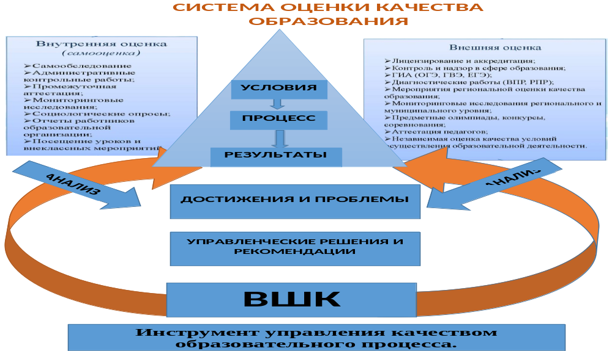

Slide 14
1 раздел ВШК: «Качество условий, обеспечивающих образовательную деятельность»
контингент обучающихся;
кадровое обеспечение (повышение квалификации, аттестация);
материально-техническое обеспечение;
информационно-развивающая среда;
санитарно-гигиенические условия;
организация питания;
психолого-педагогические условия;
безопасность условий;
общественно-государственное управление (управляющий совет школы, педагогический совет, родительские комитеты, ученическое самоуправление);
документооборот и нормативно-правовое обеспечение;

Slide 15
2 раздел ВШК: «Качество образовательного процесса
основные образовательные программы и программы внеурочной деятельности;
дополнительные образовательные программы;
реализация учебных планов и рабочих программ;
качество уроков и индивидуальной работы с обучающимися;
качество элективных курсов по выбору;
удовлетворённость учеников и родителей уровнем преподавания;
качество воспитательной работы;
качество внеурочной деятельности.

Slide 16
3 раздел ВШК: «Качество образовательных результатов».
предметные результаты обучения (включая внутреннюю и внешнюю диагностики, в том числе ГИА обучающихся 9, 11 классов);
метапредметные результаты обучения (включая внутреннюю и внешнюю диагностики);
личностные результаты (включая показатели социализации обучающихся);
профориентация и самоопределение обучающихся;
достижения обучающихся и педагогов в конкурсах, соревнованиях, олимпиадах;
здоровье обучающихся (динамика);
удовлетворённость родителей качеством образовательных результатов.

